Slide 1
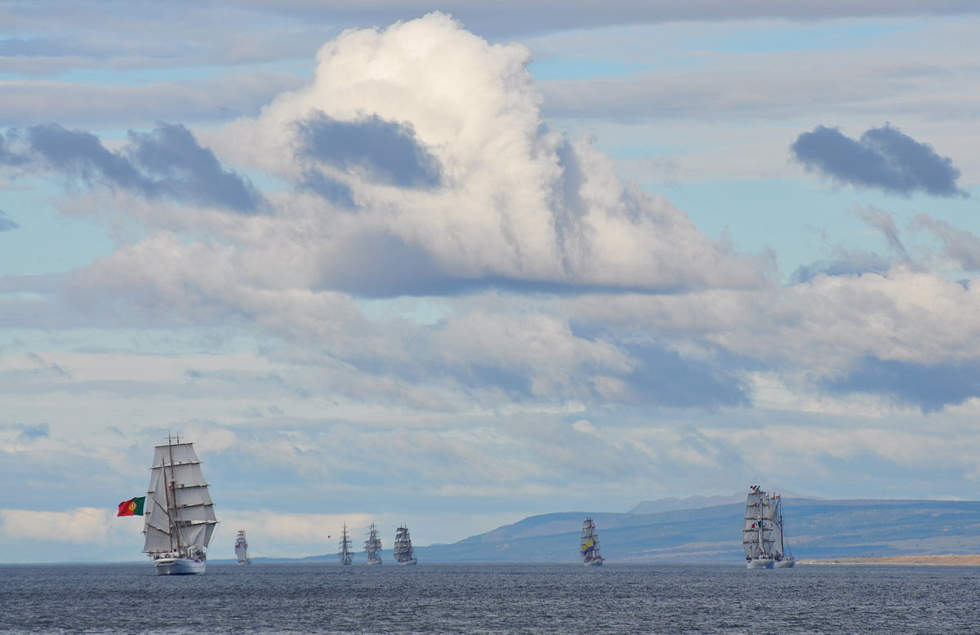
U.T. N°7 SISTEMA DE CATALOGACIÓN NAVAL

Slide 2
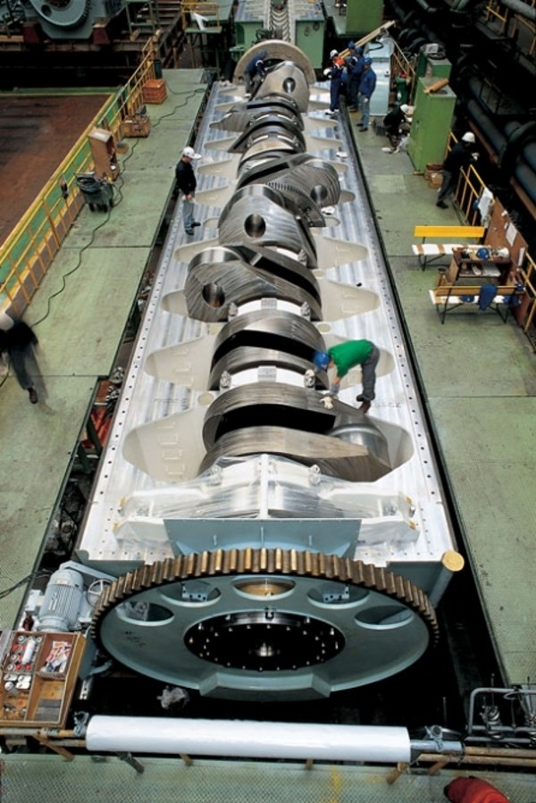
DEFINICIÓN DE CATALOGACIÓN
ARTÍCULO DE PRODUCCIÓN
Artículo fabricado o distribuido por empresas productoras o suministradoras de material. Este tipo de artículo se identifica por un número de referencia (N° Parte) y por el fabricante o proveedor que reconoce dicho número.

Slide 3
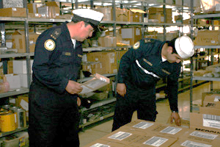
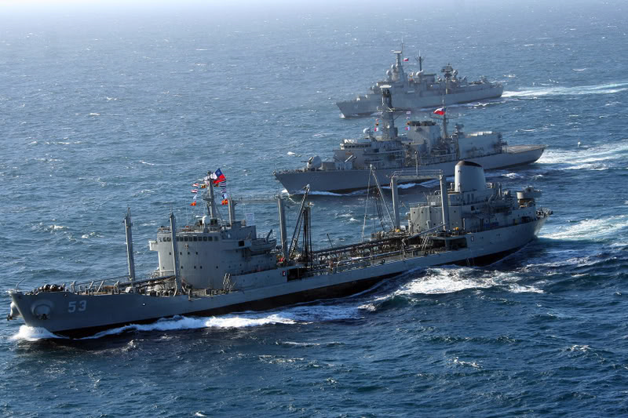
DEFINICIÓN DE CATALOGACIÓN
ARTÍCULO DE ABASTECIMIENTO
Artículo que corresponde a un requerimiento o necesidad de las FF.AA., el cual se identifica por medio del número de Stock y las características que las FF.AA. requieran de él.

Slide 4


DEFINICIÓN DE CATALOGACIÓN
CATALOGACIÓN
Consiste en transformar un Artículo de Producción en un Artículo de Abastecimiento.
Todos los Artículos de Producción que cumplan con un requerimiento específico de las FF.AA. se someten a un procedimiento común y estandarizado en donde se le asigna una denominación, una clasificación, una identificación y una numeración única al Artículo de Abastecimiento
Artículo de Producción
Artículo de Abastecimiento.

Slide 5
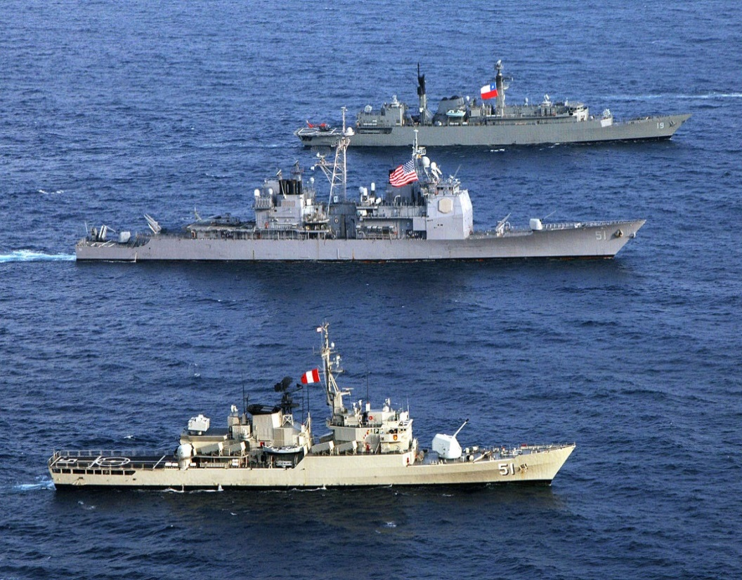

¿POR QUÉ CATALOGAR?
Usar un lenguaje y procedimientos internacionales y únicos de descripción e identificación de artículos, para evitar errores de multiplicidades.

Slide 6



¿POR QUÉ CATALOGAR?
Registrar bajo el mismo Número de Stock los artículos iguales producidos por diferentes fabricantes

Slide 7
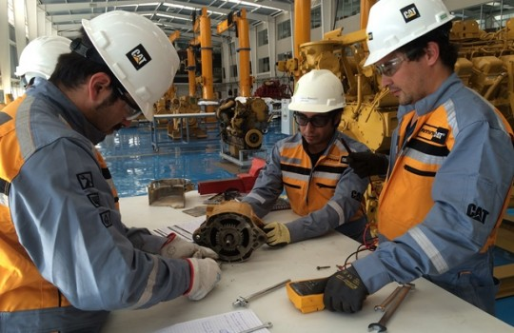

¿POR QUÉ CATALOGAR?
Agilizar y abaratar las adquisiciones, mejorando la calidad y control, impulsando la normalización y orientando las compras a las fuentes logísticas más adecuadas.

Slide 8
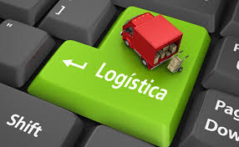
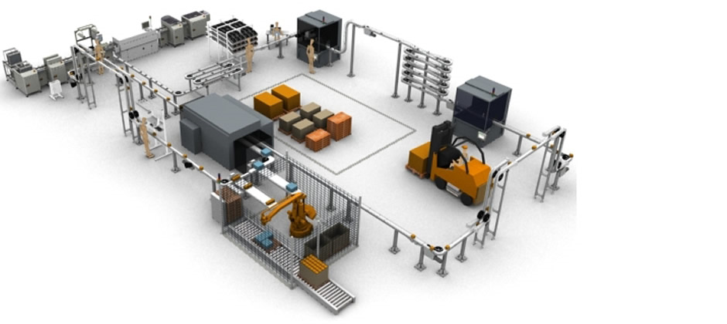
¿POR QUÉ CATALOGAR?
Contribuir a una mayor eficacia de la logística, reduciendo costos asociados a la gestión de los materiales.

Slide 9

¿QUÉ ELEMENTOS SE CATALOGAN?
“Se cataloga todo el material que tendrá gestión logística”
Ítems cualquier naturaleza, almacenados en un Centro de Abastecimiento.
Ítems solicitados ocasionalmente para reparaciones, mantención o modificación de un sistema o equipo.
Ítems almacenados ocasionalmente, pero que exigen ser controlados a través de rastreo de ítems y que deban ser almacenados para su posterior distribución

Slide 10
¿QUÉ ELEMENTOS SE CATALOGAN?
SALINO: Utiliza Registro de Materiales, información del elemento; Registro de Existencias, información logística de adquisición, almacenamiento y distribución
“El material catalogado es todo artículo incorporado en el Registro de Materiales (catálogo global) y el Registro de Existencias (Distrito) de Salino, con el fin de realizar gestión a nivel de adquisición, almacenamiento y distribución. ”
Para esta gestión, la información de cada elemento se almacena bajo un código denominado NÚMERO DE STOCK, pudiendo ser Número OTAN (NOC-NSN) o Número Único Provisorio (NUP).

Slide 11

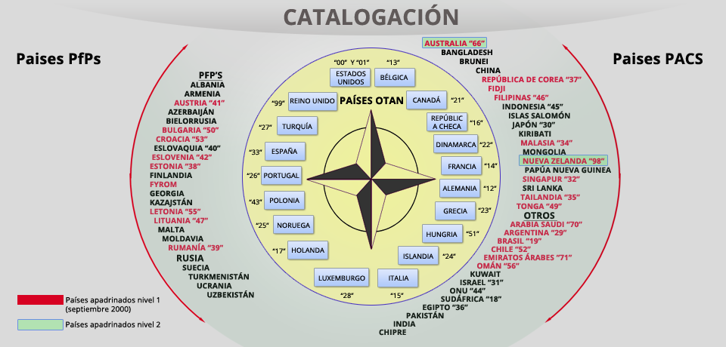
SISTEMA OTAN

Slide 12
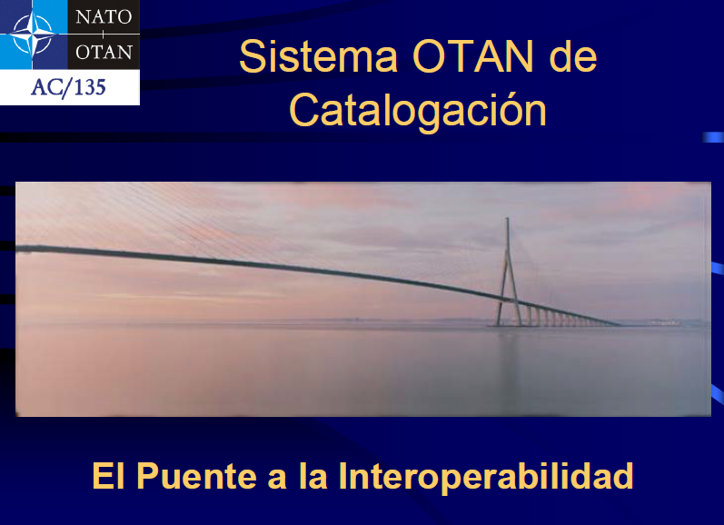

Slide 13
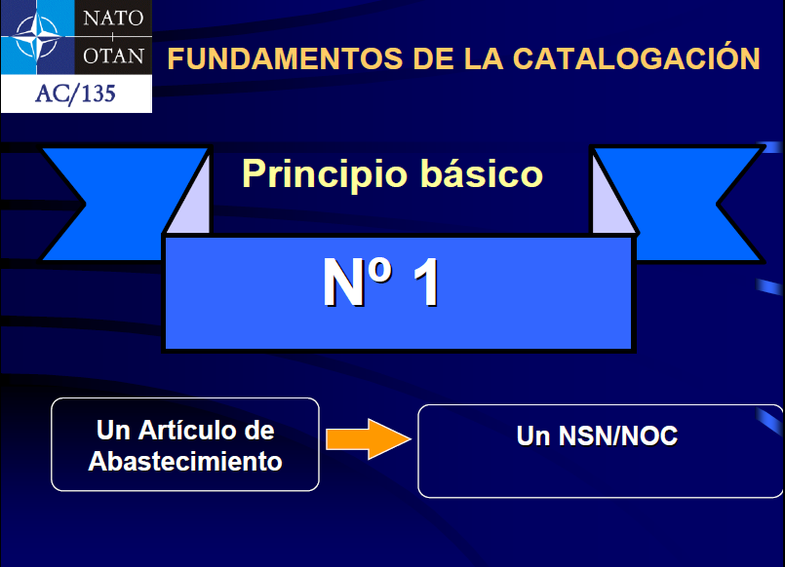

Slide 14
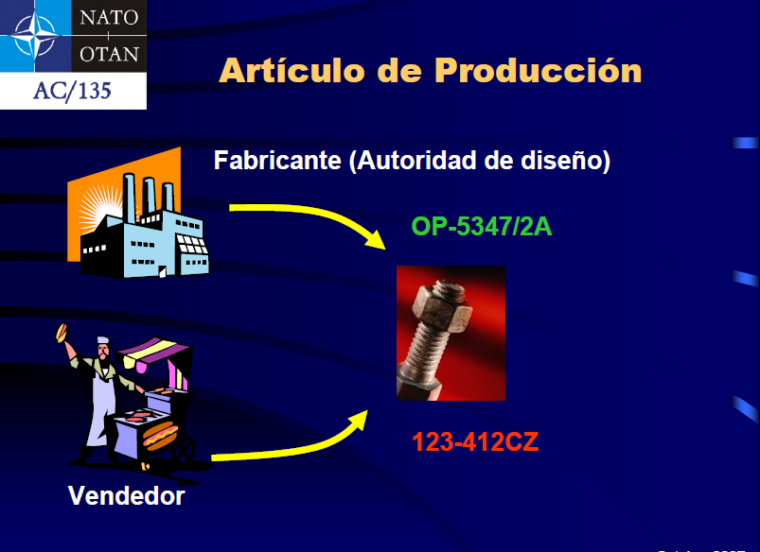

Slide 15
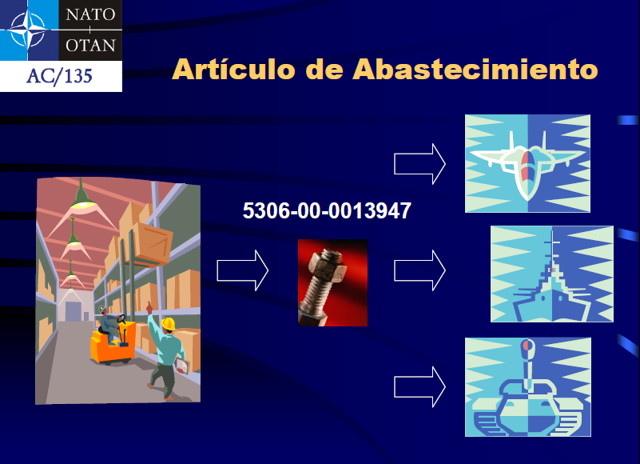

Slide 16
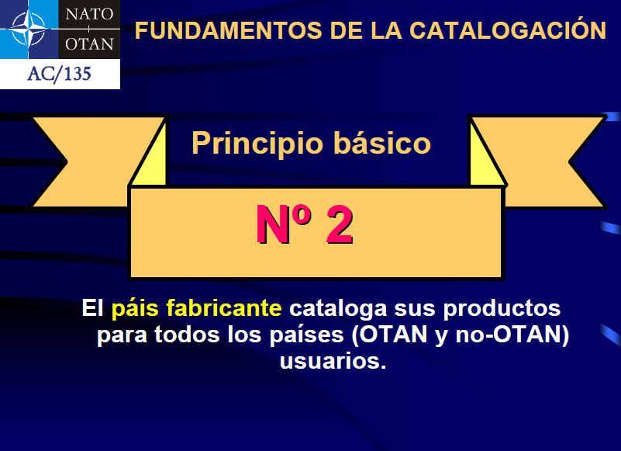

Slide 17
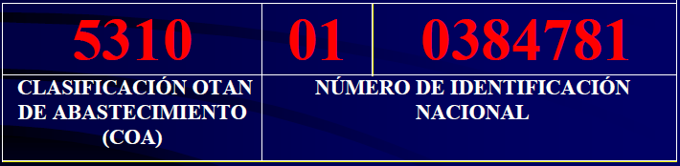
SISTEMA OTAN
N° OTAN DE CATÁLOGO, NOC; NSN, NATO STOCK NUMBER
IDENTIFICA ARTÍCULOS DE ABASTECIMIENTO

Slide 18
N° OTAN DE CATÁLOGO, NOC; NSN, NATO STOCK NUMBER
CÓDIGO PAIS OTAN DE ORIGEN (asigna NOC)
NATO IDENTIFICATION ITEM NUMBER (NIIIN)
S A L I NO
CLASE
GRUPO

Slide 19

N° ÚNICO PROVISORIO (NUP)
IDENTIFICA MATERIAL NO EMPLEADO POR LA OTAN
TRÁMITE POSTERIOR

Slide 20
N° ÚNICO PROVISORIO (NUP)
CÓDIGO RAMA DEFENSA (AR, Armada)
S A L I NO
NÚMERO CORRELATIVO ARMADA
CLASE
GRUPO

Slide 21
N° ÚNICO PROVISORIO (NUP)
N° STOCK LOCAL (NSL)
NSL asignados previa normalización de la estructura de la numeración, por parte de la OCD

Slide 22
N° STOCK LOCAL (NSL)
S A L I NO
NÚMERO DE IDENTIFICACIÓN ITEM ARMADA (NIIA)
CLASE
GRUPO

Slide 23

CLASIFICACIÓN OTAN DE ARTÍCULOS (COA); NATO SUPPLY CLASSIFICATION (NSC )
GRUPO Y CLASE
PARA TODOS
N.S. INGRESADOS EN SALINO

Slide 24
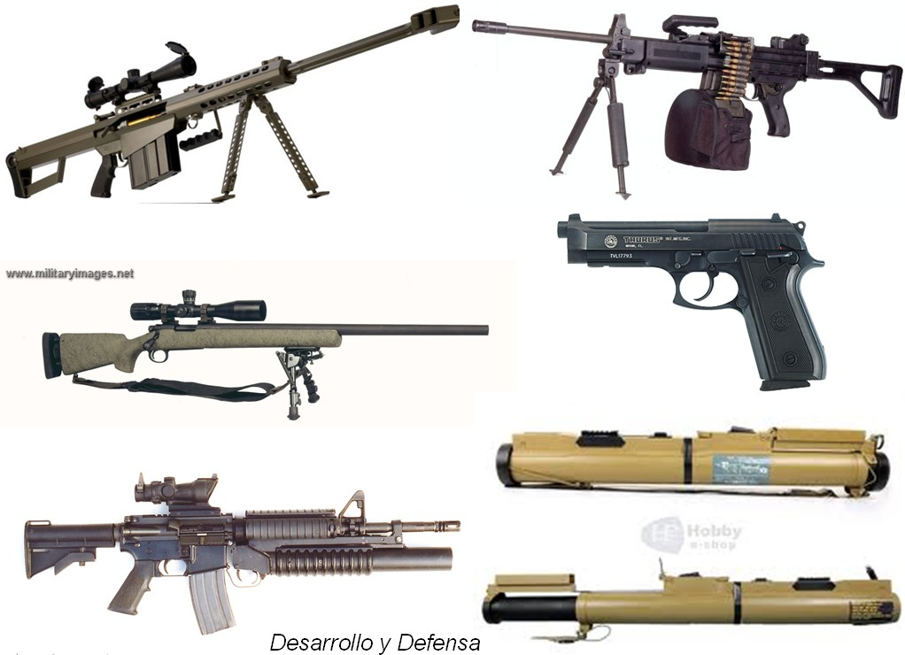
GRUPO
IDENTIFICA UN ÁREA ESPECÍFICA DE MATERIAL
EJEMPLO: GRUPO ARMAMENTO

Slide 25
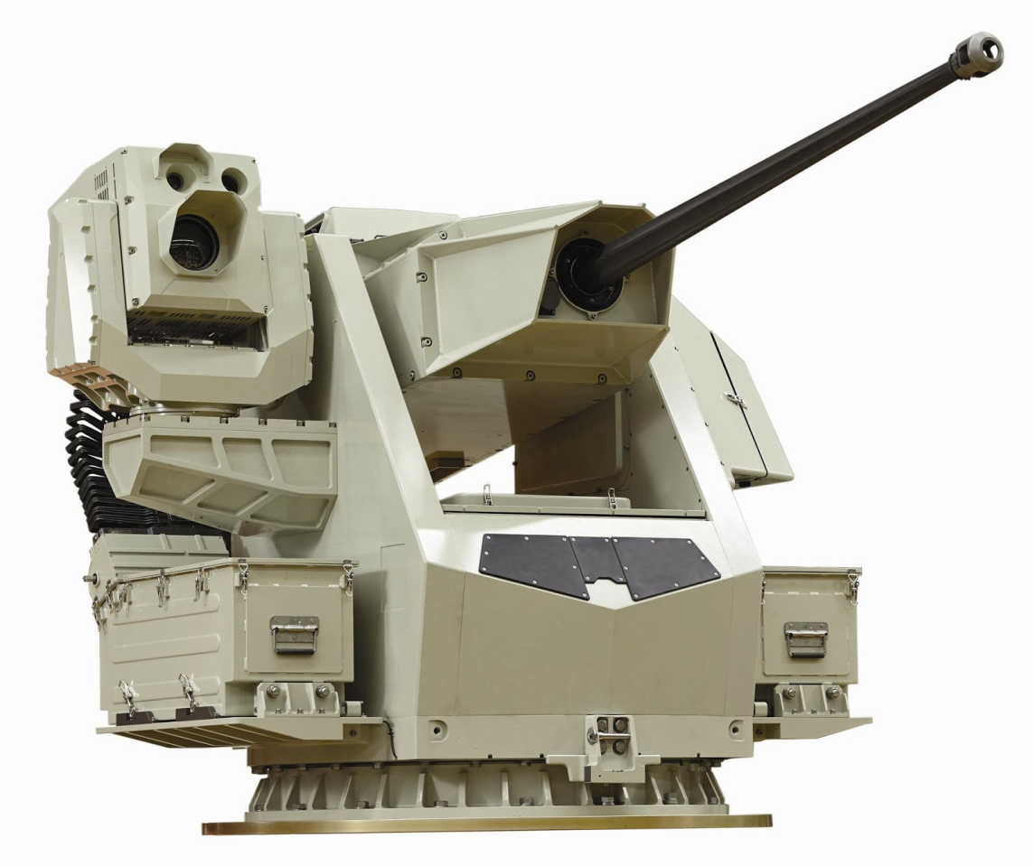
CLASE
ABARCA ÁREA DE PRODUCTOS RELATIVAMENTE HOMOGENEOS EN CARACTERISTICAS FÍSICAS Y DE RENDIMIENTO
EJEMPLO: CLASE CAÑONES 30 MM.

Slide 26
ENTONCES UN EJEMPLO DE GRUPO Y CLASE…
GRCL = 1005
GRUPO 10 = ARMAMENTO
CLASE 05 = CAÑONES DE 30 MM.

